Slide 1
DİN HİZMETLERİNDE İLETİŞİM

Slide 2
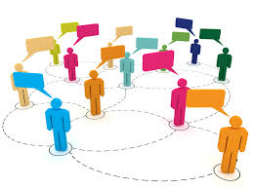
İletişim
İletişim, kendi araştırma alanı, yöntemleri, ilkeleri olan bağımsız bir bilim alanıdır.
İletişim temel olarak iki birim arasındaki mesaj alış-verişidir.

Slide 3
İLETİŞİM SÜRECİ
Kim
Ne
Kime
KAYNAK
mesajın ileti birimi
MESAJ
İletişimin içeriği
ALICI
mesajın gönderildiği birim
Kanal
Öğretici
Öğrenen
Mesaj
Yöntem
Etkisi Ne
Nasıl
KANAL
mesajın sunuluş biçimi
DÖNÜT
Alıcının mesaja verdiği tepki

Slide 4
İLETİŞİM SÜRECİ
İletişimde etkili olan
beş değişkenden söz edebiliriz:
Kaynak
Dönüt
Mesaj
Alıcı
Kanal

Slide 5
İLETİŞİM SÜRECİNİN TEMEL ÖĞELERİ
KAYNAK
Davranışlar
Fikir
Bilgi
Duygu
Tutum
Beceri
MESAJ
Semboller
Gerçek obje
Modeller
Resim
Hareket
Ses
KANAL
İletici Araç & Yöntemler
Sözsüz iletişim
Sözlü İletişim
Basılı/yazılı araçlar
Yöntemler
ALICI
Davranışlar
Fikir
Bilgi
Duygu
Tutum
Beceri
Dönüt (Geri Bildirim)

Slide 6
Öğretme-Öğrenme Süreci ile İletişim Süreci Arasindaki Benzerlik
Öğretici
Öğretim
İçeriği
Öğretim araç
ve yöntemleri
Öğrenen
(Kaynak)
(Mesaj)
(Kanal)
(Alıcı)
Öğrenme Tepkileri (Dönüt)

Slide 7
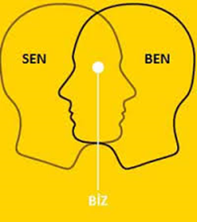
İletişimin Mahiyeti ve Önemi
İnsanlar etrafında gördükleri nesneleri ve olayları algılar ve onlara anlam yüklerler. İnsanların algılaması ve anlam vermesi bireyseldir. Fakat insanlar kendilerine ait olan anlamları diğer insanlarla paylaşmak isterler. Bu noktada insanlar arası iletişim başlamış olur.

Slide 8
İletişimin Amaçları
Belirsizlikleri gidermek,
Bilgi paylaşmak,
Kişide yeni bir tutum geliştirmek,
Var olan istendik tutumun gücünü artırmak,
Var olan yanlış tutumu değiştirmek,
Ortak bir anlayış oluşturmaktır.

Slide 9
İletişim Sağlamanın Yolları
Kendini Tanıma
Konuşmak
İşitmek ve Dinlemek
Anlamak
Değer Vermek

Slide 10
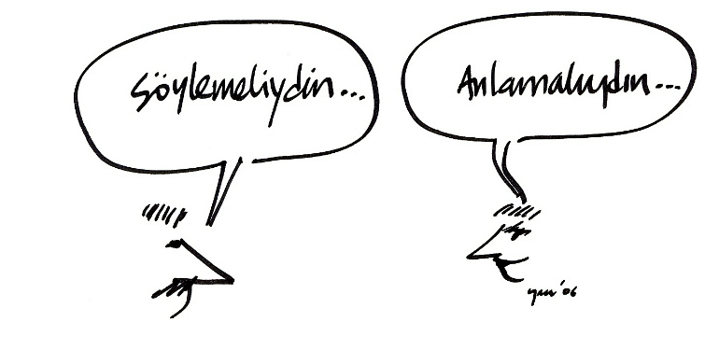
İletişim Hataları
Aktif çatışma
Mesajı tümüyle reddetme
Önyargı
Mesajı kısmi algılama
Savunucu yaklaşım
Yanlış anlama/karşıdakini anlayamama

Slide 11
İletişimle İlgili Yanılgılar
Anlamların Sözcüklerde, Şekillerde ve İşaretlerde Aranması
İletişimin Yalnızca Sözel Bir Süreç Olarak Ele Alınması
Anlatmanın İletişim Olarak Görülmesi
İletişimin Tüm Sorunların Çözüm Yolu Olarak Görülmesi

Slide 12
İletişimle İlgili Yanılgılar
İletişimin Her Zaman Çok İyi Bir Uygulama Olarak Görülmesi
‘Ne kadar çok iletişim kurulursa o kadar iyidir’ düşüncesi
İletişimin bozulabileceği, kopabileceği düşüncesi
İletişimin doğuştan gelen bir yetenek olduğu düşüncesi

Slide 13
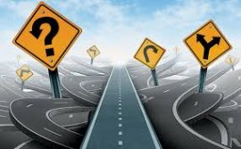
İletişim-Din Hizmeti İlişkisi
Din hizmetleri alanı ile iletişim alanının kesiştiği en önemli noktalar,
insan ve yöntemdir.

Slide 14
Din Hizmetlerinde İletişim İlkeleri
Anlatılacak konuyu (muhtevayı )çok iyi bilmek,
Muhatap kitleyi iyi tanımak,
Çeşitli bakış açılarını alternatifler olarak sunmak,
Hizmet alanlardan geribildirim almak,

Slide 15
Din Hizmetlerinde İletişim İlkeleri
Farklılıkların zenginlik olduğunun vurgulamak,
Mesajın çok açık, net ve çözüme yönelik olması,
Otoriter ve dikte edici tutumlar içerisinde olunmamasıdır.

Slide 16
Yararlanılan Kaynak
Doğan, R. & Ege, R. (2019). Din Hizmetlerinde Rehberlik ve İletişim, Ed. Recai Doğan, Remziye Ege, Grafiker Yayınları, Ankara.

